Slide 1





Mallette Pédagogique à destination des ruchers-école
Module 3 – Matériel Apicole
(durée minimum recommandée 1h30)
Avec le soutien de :

Slide 2
Sommaire
I. La ruche et ses composants
  A. Des ruches traditionnelles aux ruches à cadres
  B. Les différents types de ruches
  C. Les cadres et la cire
  D. La grille à reine
  E. Le Couvre-cadre
  F. Les partitions
  G. Les nourrisseurs
  H. Les supports
II. Les protections de l’apiculteur
  A. La combinaison
  B. les chaussures et guêtres
  C. Les gants
  D. L’entretien
III. Le petit matériel
  A. L’enfumoir
  B. Le lève-cadre et la pince à cadres
  C. La brosse
  D. Le support de cadres
Pour aller plus loin

Slide 3
I. La ruche et ses composants

Slide 4
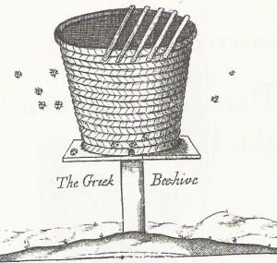
I. La ruche et ses composants
I.A Des ruches traditionnelles aux ruches à cadres
La structure abritant les abeilles a beaucoup évolué au cours du temps. Les premiers apiculteurs ont tantôt utilisé des poteries, des murs creux, des sections de tronc d’arbres, ou des paniers tressés, parfois recouverts de terre séchée… On en trouve encore quelques exemples en fonctionnement, mais le système de la ruche à cadre s’est progressivement imposé. Il sera particulièrement développé ici.
Le principe de l’utilisation de cadres (ou barrettes) amovibles remonterait au 5e siècle av. J.C. Les premières ruches utilisant ce principe ont en effet été découvertes en Grèce, fabriquée à partir de poterie ou paniers tressés, surmontés de barrettes de bois..
La ruche à cadre ne sera cependant perfectionnée et popularisée qu’après son adaptation en bois, au format cubique ou parallélépipédique. Cette innovation proviendrait du milieu du 19e siècle, et a par la suite fait l’objet d’adaptations donnant lieu à de multiples modèles.
Ruche grecque dessinée par Wheler, 1928.

Slide 5
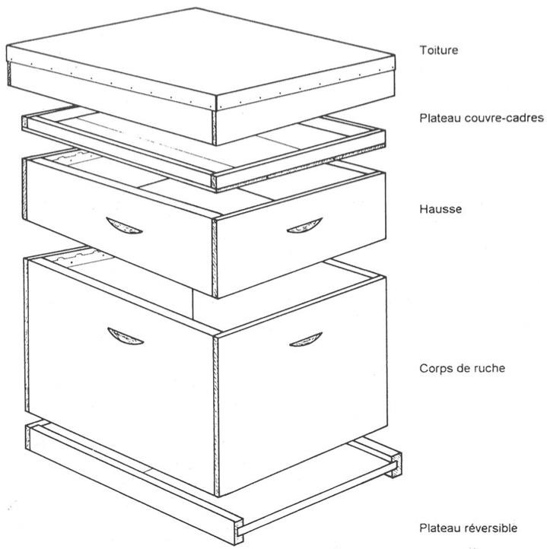
I. La ruche et ses composants
I.A Des ruches traditionnelles aux ruches à cadres
La ruche à cadres se compose de divers éléments détachables :
un toit, qui peut être plat ou en forme dite
« chalet ». Souvent composé de métal, il peut également être fait de matières plastiques ou bois ;
un couvre-cadre faisant office d’isolant et évitant les constructions de cires dans le toit. Il peut également s’agit de nourrisseur couvre- cadre ;
une ou plusieurs hausse(s) selon la saison, où sont stockées les réserves de miel ;
un corps, où l’on retrouve le couvain, le « pain d’abeilles », et une partie des réserves de miel ;
un plancher grillagé ou étanche, généralement en plastique ou en bois avec un grillage métallique.
Les ruches sont majoritairement faites en bois (dont les différentes essences n’offrent pas la même qualité). Il existe également des modèles de ruches construits avec d’autres matériaux offrant un poids et un pouvoir isolant très variables : métal, plastiques (PEHD, polystyrène, polypropylène…), etc.
© O.P.I.D.A.

Slide 6
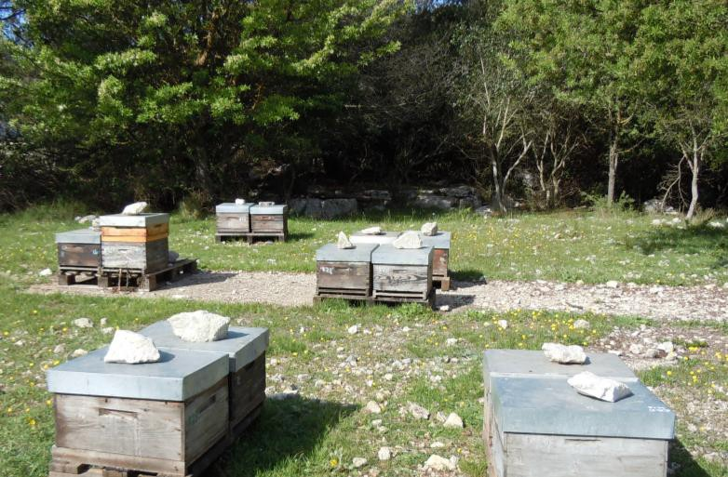
I. La ruche et ses composants
I.B Les différents types de ruches
La ruche Langstroth
La ruche Langstroth fut inventée par le révérend américain Lorenzo Lorraine Langstroth (1810-1895).
C’est aujourd’hui le second modèle de ruche le plus utilisé dans le monde apicole.
Elle possède 10 cadres, pour un volume d’environ 44 L.
Avantages et inconvénients :
Les hausses et corps sont de même dimension, ce qui ne pose pas de problème de compatibilité entre
les cadres.
Son volume réduit facilite le travail de l’apiculteur qui aura moins de difficulté à porter les hausses et corps. Cependant ce volume donne moins de place à la colonie pour stocker ses réserves. La ruche Langstroth est donc peu utilisée en dehors des zones méditerranéennes. Autre précaution : l’espace risque se saturer rapidement début du printemps.
Ruche langstroth en
© ITSAP
zone méditerranéenne
M3 Octobre 2017 6/37

Slide 7
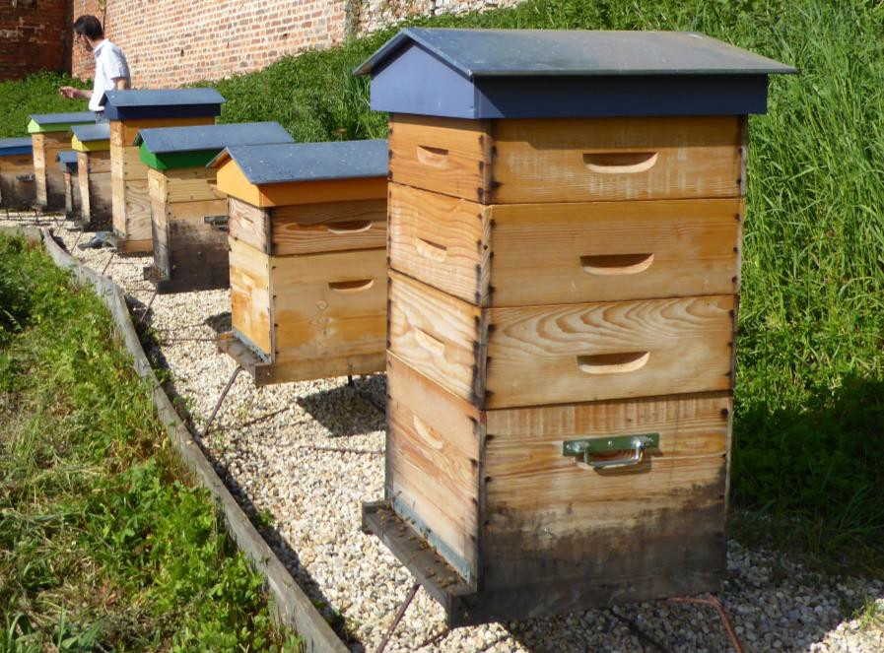
I. La ruche et ses composants
I.B Les différents types de ruches
La ruche Dadant
La ruche Dadant est le modèle le plus utilisé à travers le monde. Elle a été créée en 1857 par Charles Dadant (1817-1902), un Français immigré aux États-Unis, qui trouvait le volume de la ruche Langstroth trop réduit.
Les 10 cadres d’une ruche Dadant sont espacés de 37 mm de centre à centre, et leurs dimensions intérieures sont de 27 x 42 cm. Les hausses mesurent 17 cm de hauteur.
Une version 12 cadres existe également, ce qui permet aux abeilles d’emmagasiner encore plus de réserves, en zone de montagne de montagne.
Avantages et inconvénients :
D’un volume de 54 litres, elle permet des réserves suffisantes pour ne pas avoir à nourrir les abeilles pendant l’hiver, à condition que son poids atteigne 35 à 40 kg en fin de saison.
Un plus grand volume signifie également un poids plus important pour l’apiculteur. Une mécanisation est recommandée au-delà d’un certain nombre de ruches.
© P. Fert
M3 Octobre 2017 7/37

Slide 8
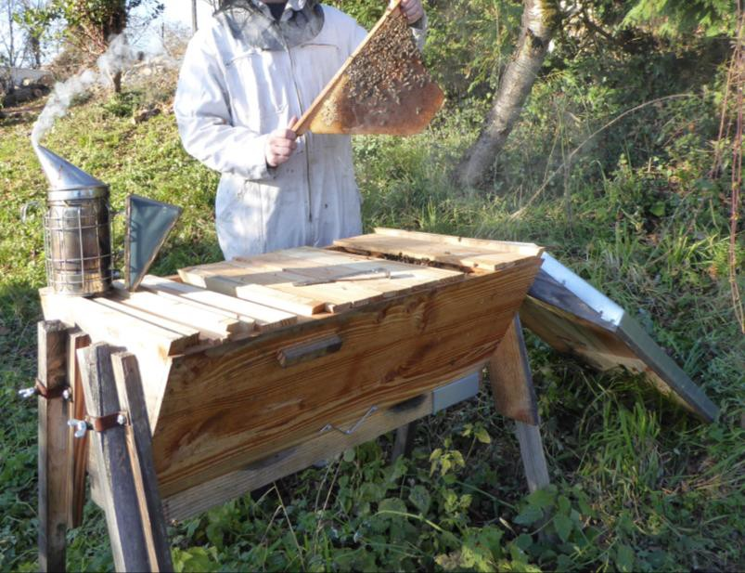
I. La ruche et ses composants
I.B Les différents types de ruches
La ruche kenyane (KTBH, pour « Kenyane Top Bar Hive »)
On doit la ruche kenyane au technicien canadien Dr. Maurice V. Smith. Engagé dans le développement de l’apiculture en Afrique, il a conçu cette ruche au début des années 1970 de manière à ce que sa fabrication soit facile et peu coûteuse. De forme trapézoïdale, cette ruche n’a pas de dimensions précises, excepté pour les barrettes du dessus, qui correspondent à l’écartement naturel des rayons, soit entre 35 et 36 mm environ. La ruche kenyane est exclusivement horizontale, elle ne requiert pas de hausse. Les abeilles stockent naturellement le miel sur les côtés du nid à couvain.
Avantages et inconvénients :
La KTBH est facile à construire soi-même.
L’apiculteur a le choix de récolter du miel en rayon (aussi appelé miel en brèches, ou miel en sections) ou de presser à froid les cadres de miel.
La KTBH permet d’éviter d’acheter des feuilles de cire gaufrées. Une simple amorce de cire collée sur chaque barrette suffit à guider les abeilles dans leur construction. Du fait de sa forme, la KTBH est très difficilement déplaçable et ne parait pas adaptée à un niveau professionnel et pluriactif.
Enfin, l’absence de hausses implique de faire attention à ce que les cadres de miel ne rentrent pas en contact avec les traitements contre le varroa.
© P. Fert

Slide 9
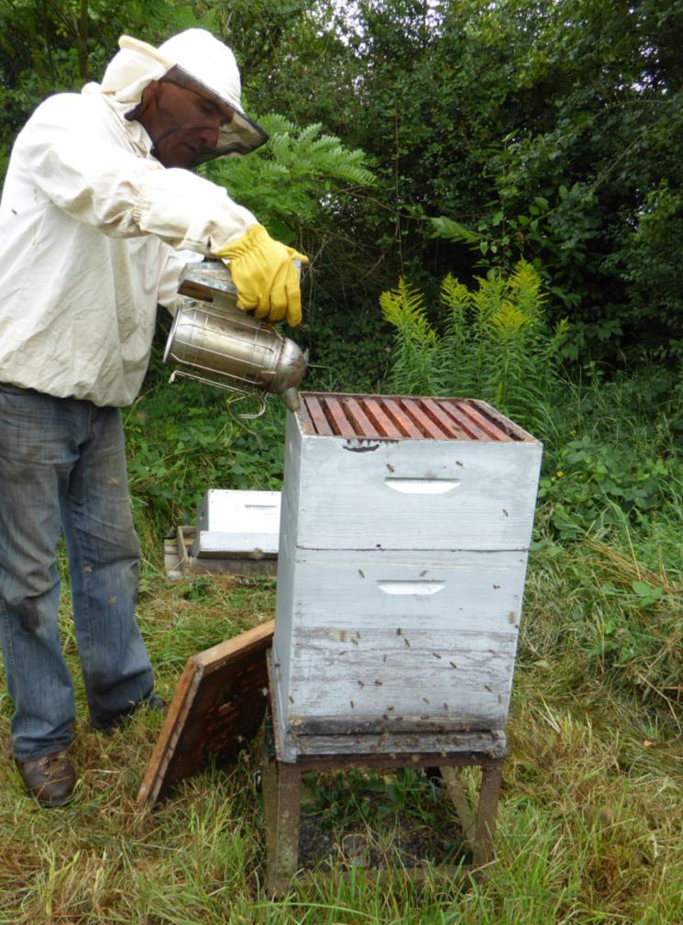
I. La ruche et ses composants
I.B Les différents types de ruches
La ruche Voirnot
La ruche Voirnot est un modèle conçu par l’abbé français
Jean-Baptiste Voirnot (1844-1900), qui exerçait l’apiculture en Lorraine. Il s’agit d’une ruche cubique de 33 x 33 cm (on observe également des modèles Voirnot modifiés mesurant 36 x 36 ou 41 x 41 cm). Les hausses mesurent la moitié de la hauteur du corps de ruche, et les toitures prennent très souvent la forme de toit chalet. La ruche Voirnot est aujourd’hui encore utilisée aussi bien par les professionnels que par les amateurs dans les régions de montagne, en Normandie et dans l’est de la France, mais également en Suisse, en Allemagne et en Afrique du Nord.
Avantages et inconvénients :
La ruche Voirnot respecte mieux la forme de l’essaim naturel et permet une bonne répartition des réserves hivernales, d’où son utilisation dans des zones aux hivers rigoureux.
La profondeur de la ruche Voirnot complique parfois la sortie des cadres qui restent collés par la propolis, et dont la tête peut casser.
© G. Fert

Slide 10
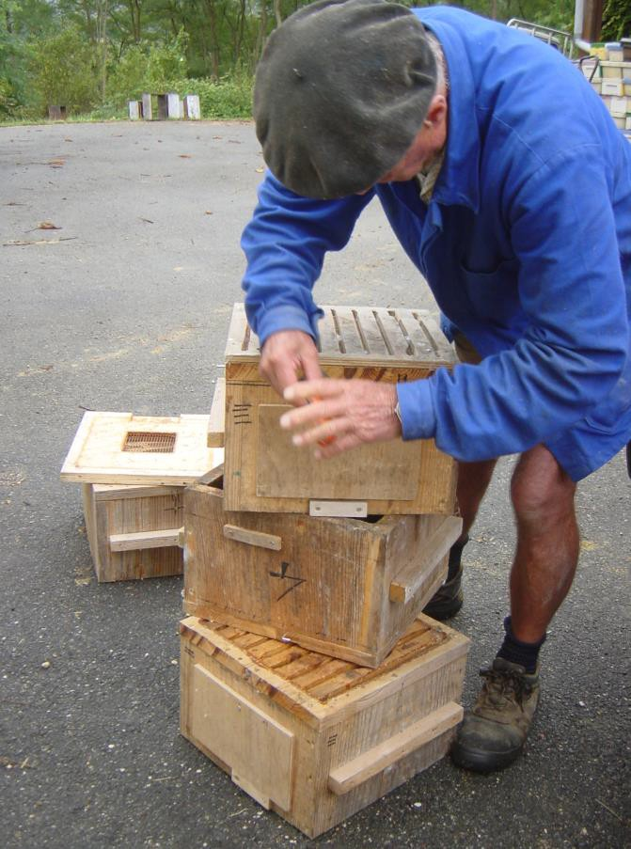
I. La ruche et ses composants
I.B Les différents types de ruches
La ruche Warré
La ruche Warré a été mise au point par l’abbé Émile Warré (1867- 1951). Bien moins utilisée dans le milieu professionnel que la Voirnot, cette petite ruche cubique (30 x 30 cm) connait un certain succès actuellement en apiculture de loisir. Elle se conduit en divisible, c’est-à-dire que le corps de ruche et les hausses sont de même dimension. Elle peut être garnie uniquement de barrettes de dessus, ou équipée de cadres. Lorsque ce n’est pas le cas, un fil métallique à couper le beurre est passé entre les hausses et le corps pour effectuer la récolte. Le miel est ensuite extrait par pressage à froid.
Avantages et inconvénients :
La Warré permet d’exercer l’apiculture sans acheter des feuilles de cire gaufrée. Une simple petite amorce de cire collée sur chaque barrette/cadre suffit à guider les abeilles dans leur construction.
Le principe requiert moins de matériel et d’investissement que les ruches classiques, mais l’extraction et le filtrage prennent davantage de temps.
Du fait de sa petitesse, des précautions sont à prendre en ce qui concerne la nécessité de constituer des réserves suffisantes pour l’hivernage et l’utilisation d’essaims à fort développement, qui seront incités à essaimer.
© G. Fert

Slide 11
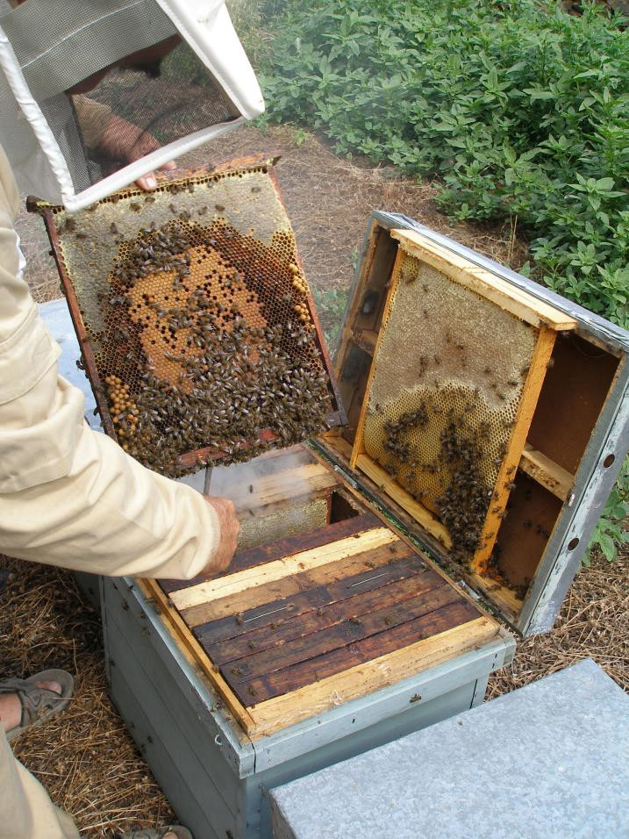
I. La ruche et ses composants
I.B Les différents types de ruches
La ruche Layens
La ruche Layens a été élaborée par l’apiculteur et botaniste français Georges de Layens (1834-1897). La ruche Layens est aujourd’hui pratiquement abandonnée en France, alors qu’en Espagne – premier producteur de miel européen – elle représente 80 % des ruches utilisées. Le modèle Layens se travaille le plus souvent sans hausse, uniquement sur la longueur, avec des cadres de 31 x 37 cm. L’ouverture s’effectue en général à la manière d’un coffre.
Avantages et inconvénients :
L’absence de hausses implique de faire attention à ce que les cadres de miel ne rentrent pas en contact avec les traitements contre le varroa.
© G. Fert

Slide 12
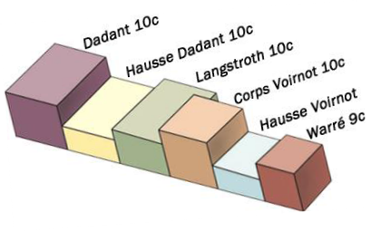

I. La ruche et ses composants
I.B Les différents types de ruches
Schéma comparatif des dimensions des différentes ruches :

Slide 13
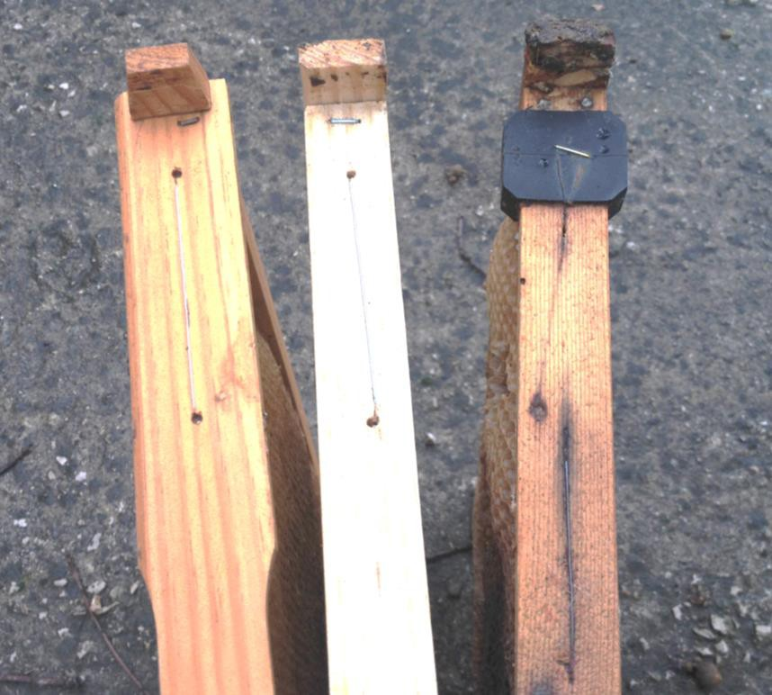
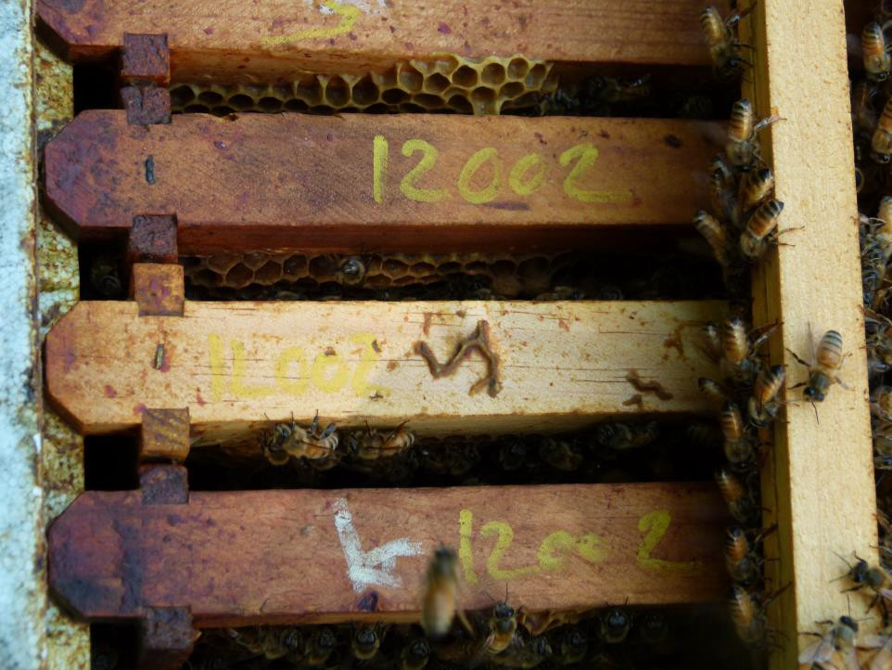
I. La ruche et ses composants
I.C Les cadres et la cire
Outre leurs dimensions qui varient en fonction du type de ruche, les cadres possèdent des particularités au niveau de la matière qui les compose ou de leur largeur.
© ITSAP
Écartement obtenu avec des cadres Hoffmann
© P. Fert
Cadre Hoffmann, cadre droit, et cadre droit adapté

Slide 14
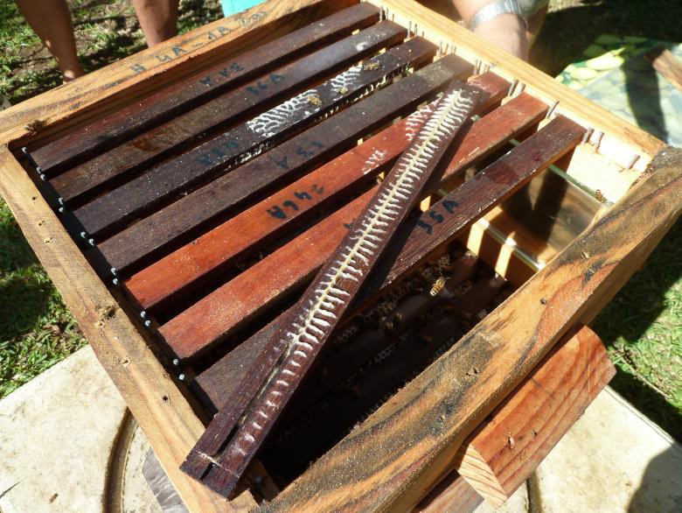
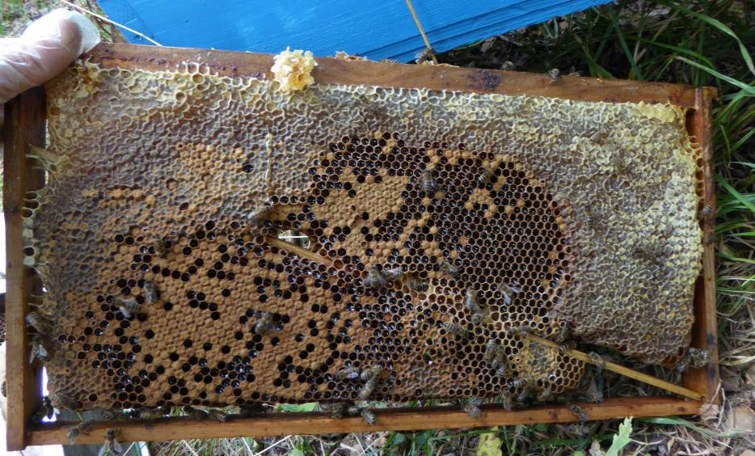
I. La ruche et ses composants
I.C Les cadres et la cire
Au niveau du remplissage du cadre, plusieurs
options sont possibles :
- 1) Laisser les abeilles construire librement leurs rayons, avec ou sans amorces de cire sur la partie supérieure.
© G. Fert
Barrettes de ruche Warré sans amorces
- 2) Utiliser un cadre avec renfort (ex : jambage diagonal)
© G. Fert
M3 Octobre 2017 14/37

Slide 15
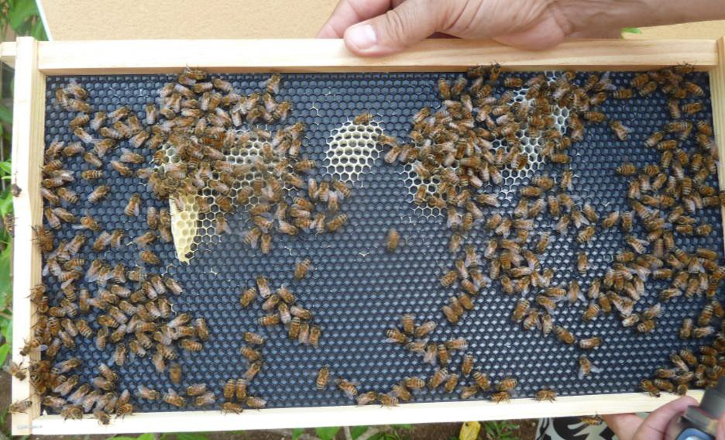
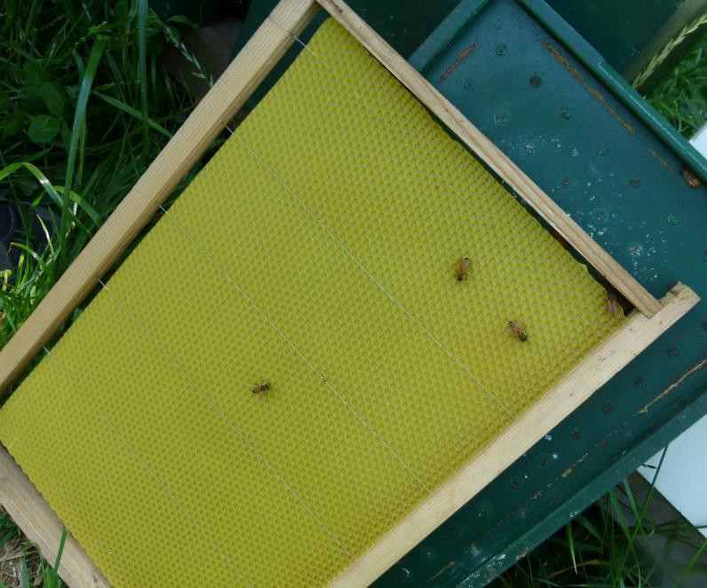
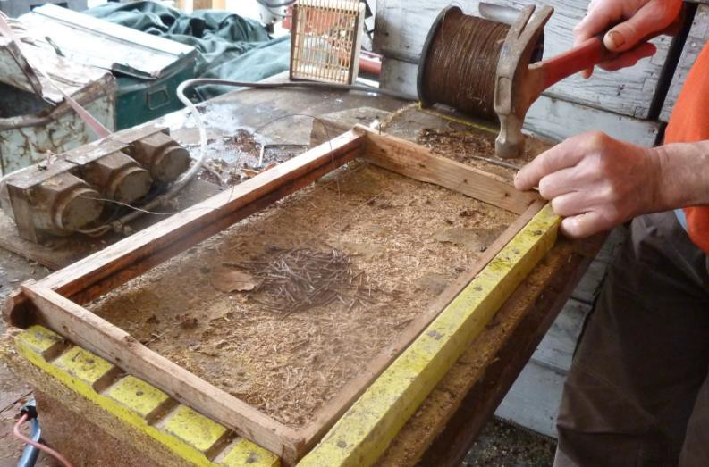
I. La ruche et ses composants
I.C Les cadres et la cire
- 3) Confier aux abeilles une feuille de plastique, généralement de couleur blanche ou noire. Cette option est plus solide et durable, mais non autorisée en apiculture biologique.
- 4) Appliquer une feuille de cire sur un filetage métallique (Cf. atelier pratique).
© G. Fert
© P. Fert
© ITSAP
M3 Octobre 2017 15/37

Slide 16
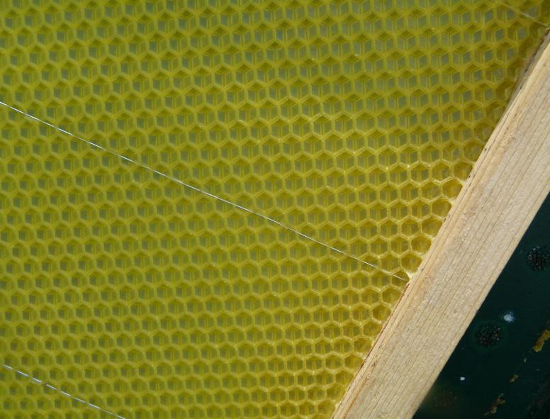

I. La ruche et ses composants
I.C Les cadres et la cire
La cire des cadres se renouvelle en moyenne tous les 4 à 5 ans. Après plusieurs années d’utilisation, la cire devient sombre. Ce corps gras capte en effet les différentes substances avec lesquelles elle rentre en contact. Au niveau du couvain, elle accumule les différents restes de cocons successifs, ce qui diminue le diamètre des alvéoles.
La cire saine et non traitée se recycle et se réutilise en principe à l’infinie, pour peu qu’elle ne rentre pas en contact avec des produits toxiques ou incommodants pour les abeilles. Une fois contaminée, il devient très cher et compliqué de lui rendre sa pureté.
Pour réaliser de nouvelles feuilles de cire, il est préférable d’utiliser la cire d’opercules, obtenue à la suite de l’extraction du miel.
Astuce : Il convient d’écarter de votre circuit toute cire suspecte, ou en provenance de colonies malades (Cf. Guide des bonnes pratiques).
© ITSAP

Slide 17
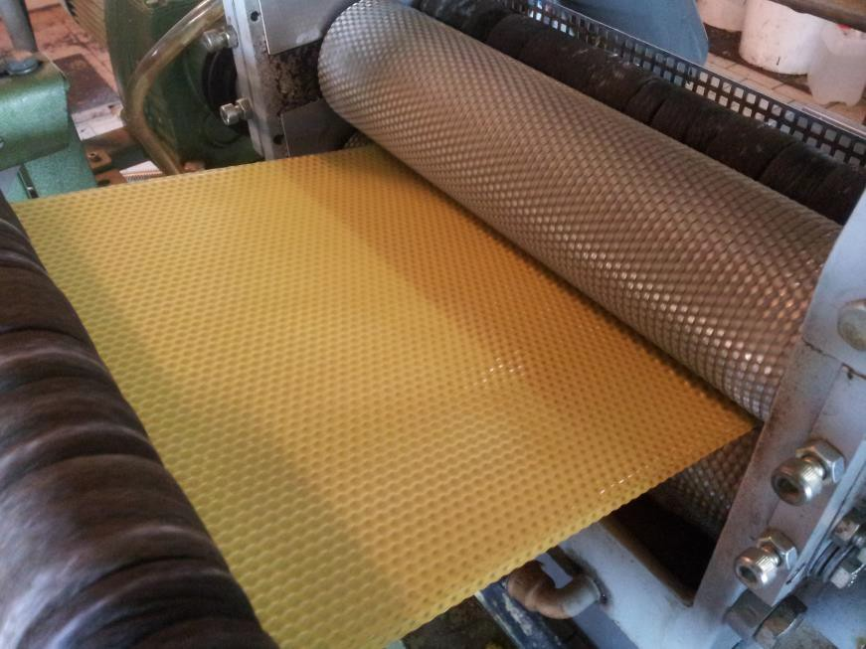
I. La ruche et ses composants
I.C Les cadres et la cire
La cire de qualité est fondue à l’aide d’un cérificateur solaire ou de chaudières spéciales, puis confiée à un cirier, qui la transforme en feuilles de cire à la dimension souhaitée. Il est recommandé de demander une attestation garantissant de retrouver sa propre cire.
Cette cire doit ensuite être stockée dans de bonnes conditions, à l’abri de la chaleur, de l’humidité, des rongeurs et des larves de fausses-teignes.
© ITSAP
Laminage de nouvelles feuilles de cire gaufrée

Slide 18
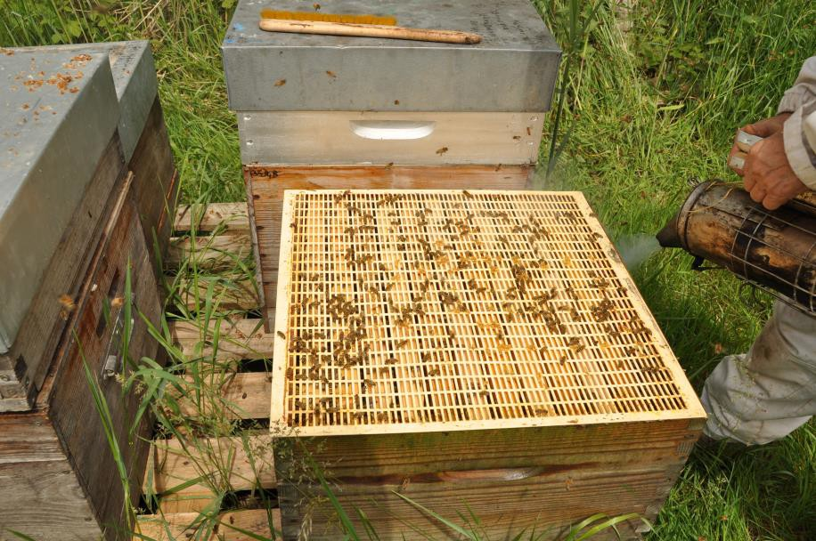
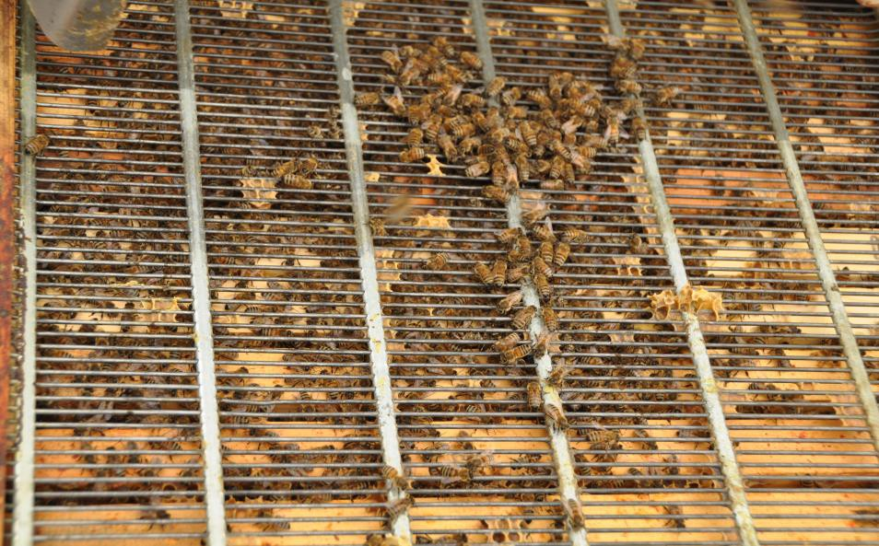
I. La ruche et ses composants
I.D La grille à reine
La grille à reine est l’élément indispensable à intercaler entre le corps de ruche et les hausses, afin d’éviter que la reine ne ponde au milieu des réserves de miel, ce qui aurait pour effet de compliquer la récolte de miel.
En plastique ou en métal, ces grilles n’empêchent pas les ouvrières d’aller et venir, seuls les mâles et la reine son maintenus dans le corps.
© ITSAP
© ITSAP
Grilles à reine en plastique et en métal

Slide 19
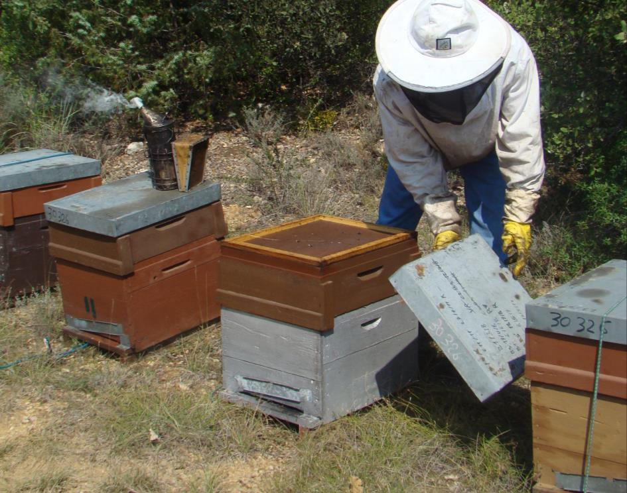
I. La ruche et ses composants
I.E Le Couvre-cadre
Le couvre-cadre fait office d’isolant par le haut et évite que les ouvrières ne construisent au-dessus du corps ou de la dernière hausse. Il est présent toute l’année. Il est généralement composé de matières plastiques ou de bois.
Il peut également s’agir de nourrisseur couvre-cadre étanche, dans lequel l’apiculteur peut apporter un complément en cas de manque (et en l’absence de hausse). Ce nourrisseur couvre-cadre est lui-même souvent recouvert d’un couvre-cadre.
© ITSAP
M3 Octobre 2017 19/37

Slide 20
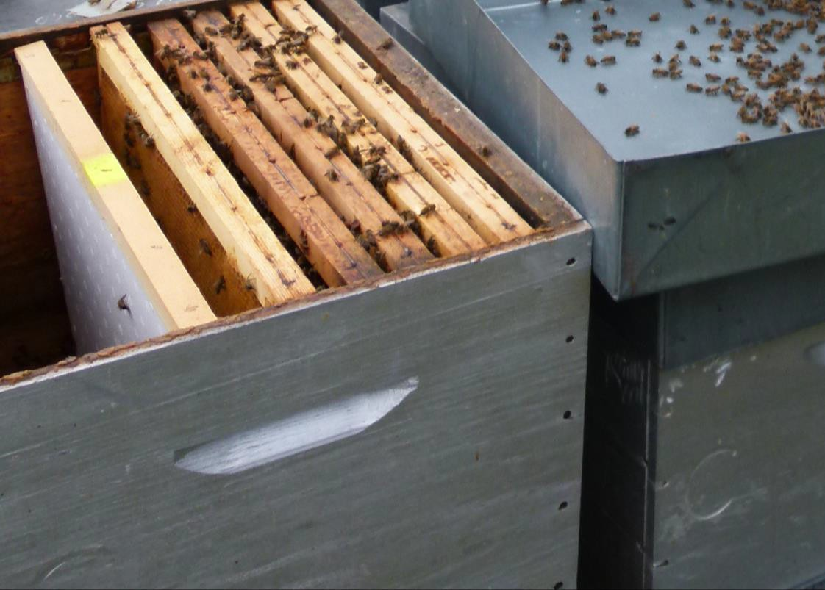
I. La ruche et ses composants
I.F Les partitions
Les partitions permettent de donner le juste volume à la colonie lorsque l’ensemble de la ruche est trop grande. Les partitions sont en général composées de bois ou d’une autre matière isolante, et prennent la forme d’un cadre.
Les cadres non utiles peuvent rester dans la ruche, de l’autre coté de la partition par rapport à la colonie.
A gauche, une partition isolante permet de resserrer la colonie sur 5 cadres.
Astuce : à défaut de partition, un vieux cadre à la cire foncée placé en rive aura un meilleur pouvoir isolant qu’un nouveau cadre.
© ITSAP
M3 Octobre 2017 20/37

Slide 21
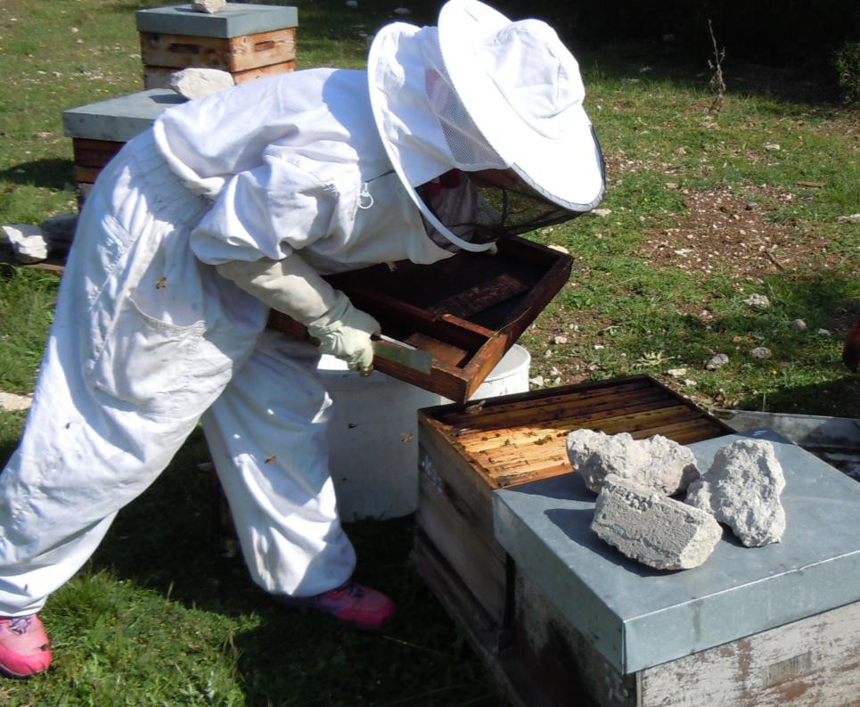
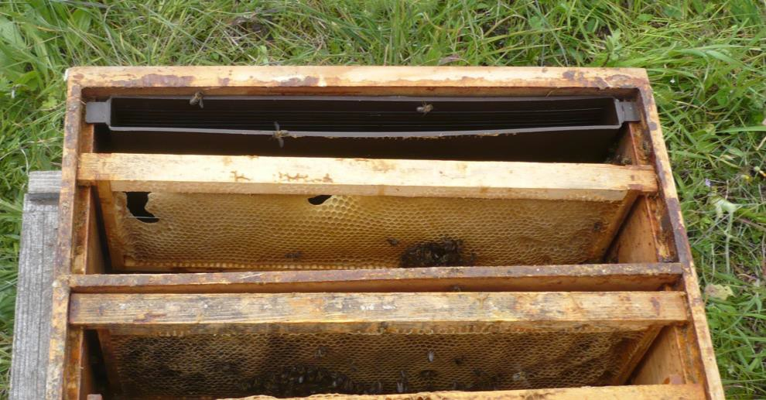

I. La ruche et ses composants
I.G Les nourrisseurs
Il existe principalement deux types de nourrisseurs :
le nourrisseur-plateau (ou nourrisseur couvre-cadre), qui fait également office d’isolation par le haut (photo de gauche);
le nourrisseur-cadre, qui prend la forme d’un cadre creux (photo de droite).
© ITSAP
Le nourrissement fait l’objet de recommandations dans le module 7 –Conduite du rucher
© ITSAP

Slide 22
I. La ruche et ses composants
I.H Les supports de ruches
Mieux vaut surélever les ruches pour les prémunir de l’humidité du sol. Pour cela, il existe de très nombreux supports possibles. Veillez à positionner vos ruches à une hauteur qui ne maltraite pas votre dos lors des visites. La ruche doit rester le plus à plat possible, et à défaut, légèrement plus inclinée vers l’avant afin que l’eau de pluie ne rentre pas par l’entrée. Votre choix se fera notamment en fonction de :
votre type de ruche ;
leur prix/disponibilité ;
le fait que vous transhumiez ou non vos ruches ;
la possibilité ou non d’aplanir votre terrain (certains supports s’adaptent très bien aux pentes).
Exemples de supports :
Les parpaings offrent une solution durable et bon marché, bien que peu esthétique.
Les palettes sont assez pratiques et abordables pour peu qu’elles soient solides et protégées de l’humidité. Les soulever du sol par des parpaings ou autres objets augmentera leur longévité. La multitude de dimensions existantes fait qu’il ne sera pas toujours possible d’y loger 4 ruches.
Les pneus sont à déconseiller car peu stables, vieillissant mal et abritant serpents et moustiques.
Les magasins apicoles proposent des supports spéciaux pour les ruches à des prix variés. Les
bricoleurs pourront aussi fabriquer leur propre système de support en plastique, métal, bois, etc.

Slide 23
II. Les protections de l’apiculteur

Slide 24
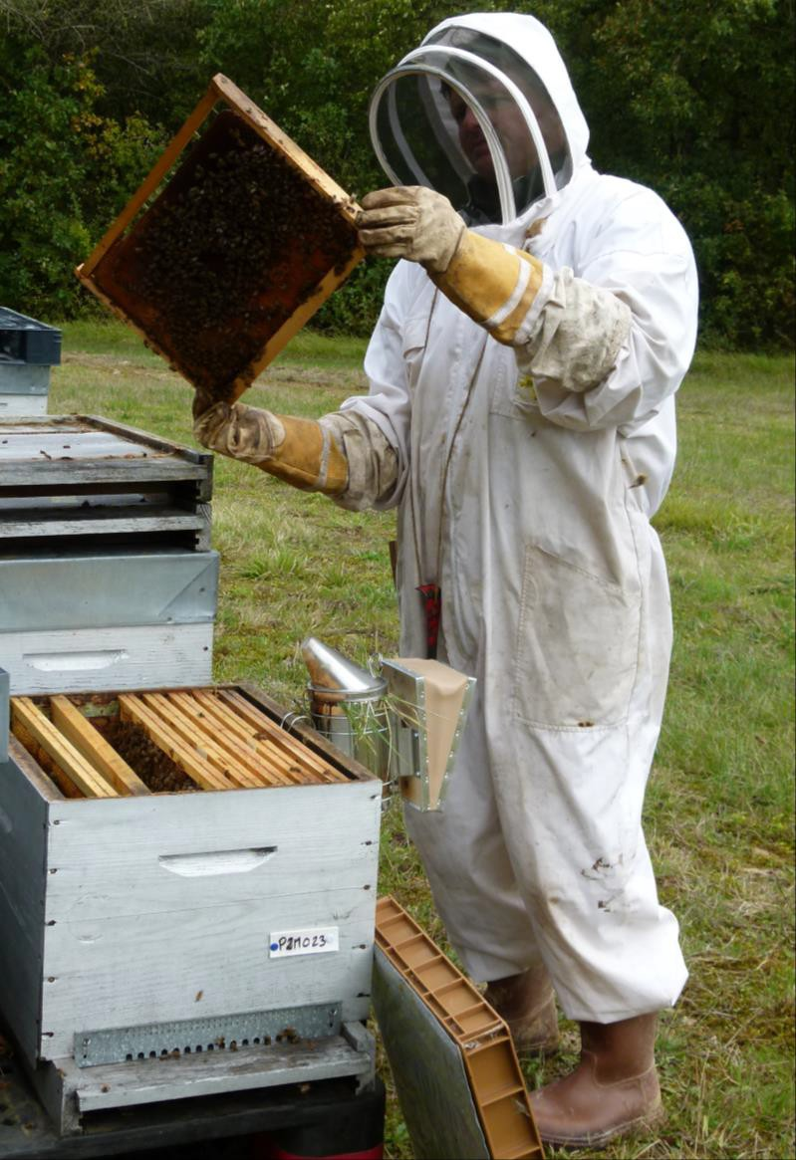

II. Protection de l’apiculteur
II.A La combinaison
La tenue de l’apiculteur doit être ample et claire pour éviter au maximum le risque de piqûres. L’épaisseur du tissu doit également être suffisante pour ne pas que les dards atteignent la peau de l’apiculteur.
Il existe un très grande variété de combinaisons intégrales, voiles, vareuses, pantalons, guêtres, manchons, etc.
L’essentiel est que la tenue reste commode et protectrice.
Le voile doit se trouver en permanence à une certaine distance du visage.
Les endroits vulnérables sont les extrémités fermées par des élastiques ou scratch, ou encore les fermetures éclaires/scratch qui doivent rester bien fermées pendant toute la pratique et ce malgré les mouvements de l’apiculteurs. L’abeille a besoin d’une ouverture de seulement quelques millimètres pour pouvoir piquer ou s’introduire sous la tenue.
© ITSAP
Pour un rappel sur la sécurité en cas de piqûres, consulter l’annexe 2 - Sécurité et prévention des risques

Slide 25
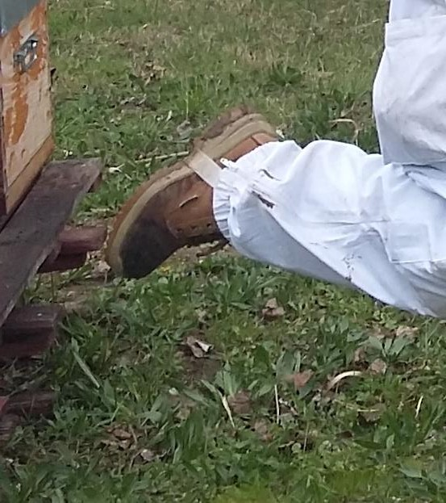
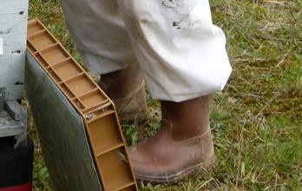
II. Protection de l’apiculteur
II.B Les chaussures et guêtres
Pour se protéger des chocs et des piqûres, les chaussures épaisses et montantes conviennent le mieux à l’apiculture. Certaines combinaisons ou guêtres permettent de protéger les chevilles grâce à un élastique qui passe sous la semelle.
© ITSAP
© ITSAP

Slide 26
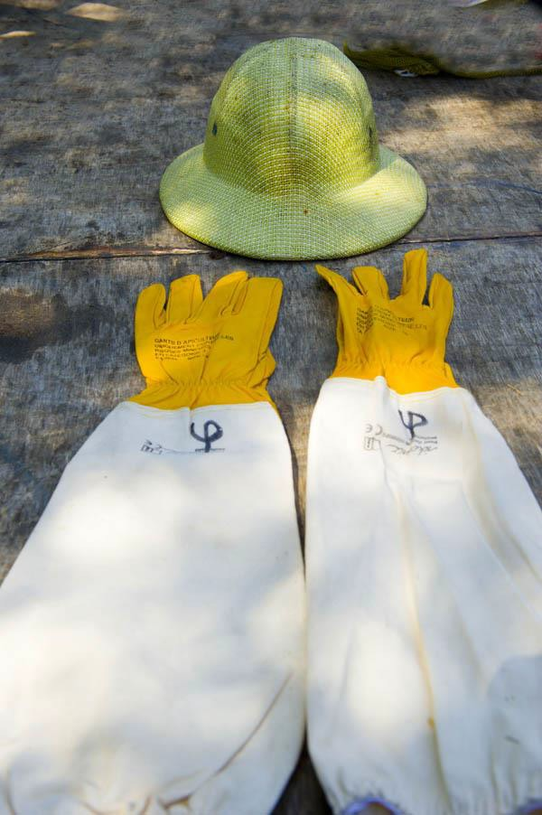
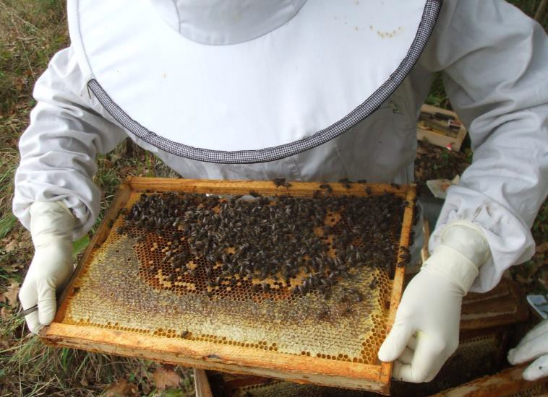
II. Protection de l’apiculteur
II.C Les gants
Les gants sont en général constitués de cuir souple. Les gants spécifiques à la pratique apicole sont recommandés. Ils supportent un nettoyage à la solution alcoolique désinfectante.
Les gants en latex jetables sont souvent trop fragiles ; les gants en nitrile ou néoprène peuvent convenir mais sont surtout pertinents pour les opérations à vocation sanitaire, car facilement nettoyables.
L’essentiel est que les gants remontent jusqu’aux coudes par-dessus les manches de la combinaison, car les différents mouvements risquent de découvrir les poignets de l’apiculteur.
© ITSAP
© ITSAP
M3 Octobre 2017 26/37

Slide 27


II. Protection de l’apiculteur
II.D L’entretien
Les tâches de propolis ou de cire sont très fréquentes en apiculture. Vous pouvez vous débarrasser du principal en grattant avec la lame propre d’un couteau ou de votre lève-cadre. Avant de laver votre tenue à haute température, il vous est possible d’intercaler une feuille d’essuie-tout entre votre fer à repasser et vos tissus afin d’enlever une seconde partie des tâches. Des produits spécifiques existent également dans les magasins apicoles.
LAVAGE À HAUTE TEMPÉRATURE
Pour les tenues d’apiculteurs, choisissez l’option de lavage la plus chaude de votre machine à laver (90°C). A défaut, faites bouillir le tissus dans de l’eau, puis passez-le à la machine à laver.

Slide 28
III. Le petit matériel

Slide 29
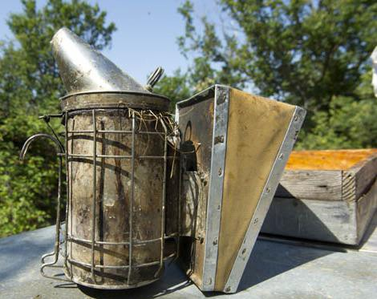
III. Petit matériel
III.A L’enfumoir
Il est fondamental pour chaque élève d’expérimenter le maniement de l’enfumoir par la pratique, et de connaître les règles de sécurité que cela implique.
L’enfumoir est l’outil indispensable de l’apiculteur. Sa fumée dissimule les éventuelles phéromones d’alarmes qui rendraient les abeilles défensives.
Son maniement requiert certaines techniques.
Le choix du modèle
Il est important de choisir un enfumoir de qualité, qui résiste bien aux hautes températures auxquelles il sera soumis ;
Le soufflet doit également résister aux très nombreux mouvements qu’il va effectuer ;
Certains enfumoirs particulièrement volumineux ne sont
pas nécessairement adaptés à la pratique débutante ;
Il est recommandé d'utiliser un modèle avec une grille de protection autour de la chambre à combustion, pour éviter les brûlures. Cette grille possède en général un crochet permettant de suspendre l’enfumoir en toute sécurité, afin d’avoir les mains libres durant la visite.
© ITSAP

Slide 30
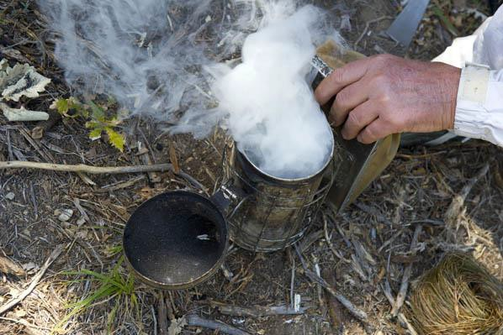
III. Petit matériel
III.A L’enfumoir
Le combustible
Le choix du combustible est très important, aussi bien pour les abeilles et le miel que pour la santé de l’apiculteur.
Les combustibles comportant des colles, solvants ou encres sont à proscrire (carton, papier journal, etc.). Utilisez des matières végétales naturelles dont les émanations sont les moins nocives possibles (résidus de pin maritime distillé, écorces d’eucalyptus, lavande, etc.).
Le combustible doit être stocké dans un endroit sec afin de faciliter la combustion.
Pour l’allumage, préférez l’essuie-tout et le
papier toilette blancs.
© ITSAP

Slide 31
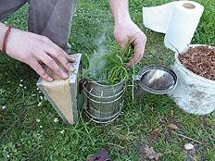
III. Petit matériel
III.A L’enfumoir
Démarrer l’enfumoir
Assurez-vous que l’enfumoir est entièrement vide et que rien n’obstrue l’arrivée d’air depuis le soufflet ;
À l’aide d’un briquet ou d’un bruleur à gaz, allumez le papier. Déposez-le dans le fond de l’enfumoir et actionnez délicatement le soufflet ;
Ajouter progressivement votre combustible jusqu’à remplir l’enfumoir aux 2/3, tout en actionnant le soufflet ;
Une fois que la fumée est bien blanche et épaisse, posez deux poignées d’herbe verte au- dessus du combustible ou dans la tête de l’enfumoir, de manière à refroidir la fumée et empêcher que le combustible ne sorte par la tête de l’enfumoir.
© G. Fert

Slide 32
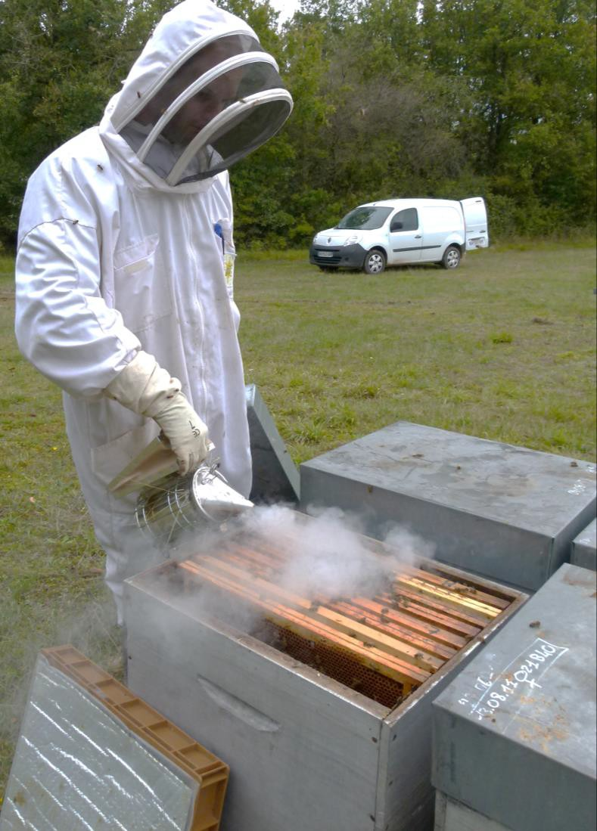
III. Petit matériel
III.A L’enfumoir
Manier l’enfumoir
Tout au long de la visite, actionnez régulièrement l’enfumoir pour ne pas qu’il s’éteigne et contrôlez régulièrement que la fumée reste froide avec votre main ;
Si la fumée devient chaude, remplacez la couche d’herbe verte ;
Pour commencer, enfumez délicatement l’entée de
la ruche avant d’ouvrir quelques secondes plus tard ;
En enlevant chaque élément (couvre-cadre, hausse, grille à reine), enfumez à nouveau un petit peu le dessus de la ruche ;
Restez autant que possible dos au vent pour ne pas
respirer trop de fumée.
La fumée est à administrer avec modération, notamment en vue de récolter des miels aux aromes fins et subtils (acacia, lavandes, romarin, tilleul, etc.).
© ITSAP

Slide 33
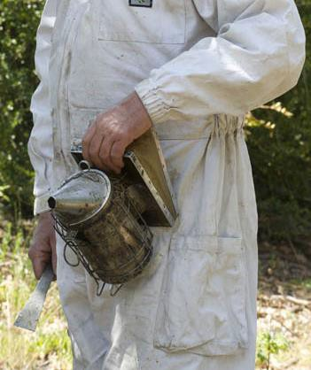
III. Petit matériel
III.A L’enfumoir
Extinction
L’enfumoir s’éteint de plusieurs manières. Il est possible de simplement obstruer son entrée avec un bouchon (mousse, herbe, etc.) ou d’attendre qu’il termine sa combustion. Il est cependant plus sûr de plonger la chambre à combustion et son contenu dans une bassine d’eau, notamment en milieux sensibles aux incendies.
Toujours est-il qu’il convient de le laisser dans un endroit où il ne présente aucun danger, le temps qu’il refroidisse complètement.
© ITSAP

Slide 34
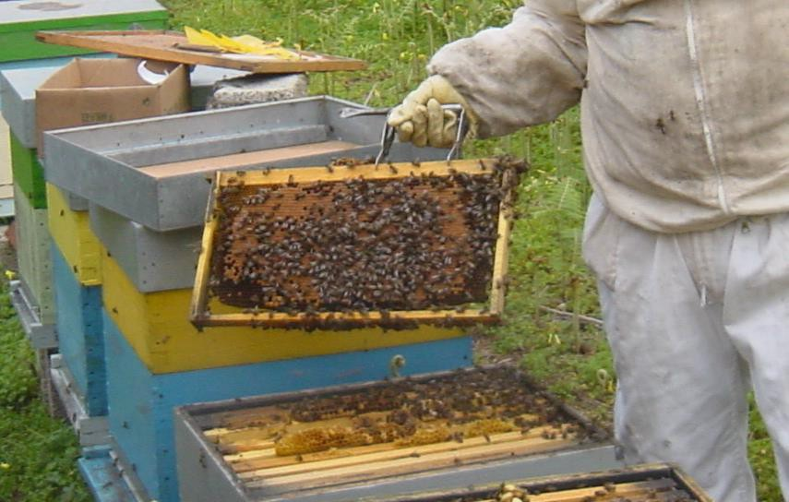
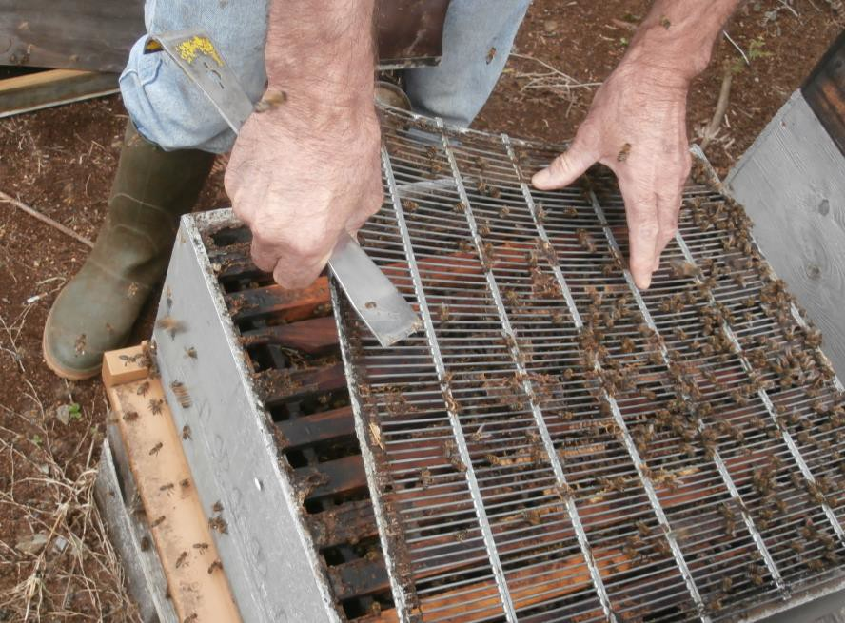
III. Petit matériel
III.B Le lève-cadre et la pince à cadres
Un autre outil est indispensable pour pouvoir décoller les différents éléments de la ruche, collés entre eux par la propolis et la cire. Le lève-cadre s’utilise tantôt avec son extrémité plate, tantôt incurvée, dans un mouvement de levier. Plusieurs modèles existent, l’essentiel est qu’il soit résistant et suffisamment plat et fin pour se glisser entre les cadres sans les abimer. Il sert également à gratter les différentes constructions de cire qui gêneraient l’ouverture de la ruche.
La pince à cadre permet de tenir fermement un cadre d’une seule main, mais ne dispense pas de lève- cadre pour l’ouverture de la ruche.
© G. Fert
Pince à cadre
© ITSAP
Lève-cadre classique dit « américain »

Slide 35
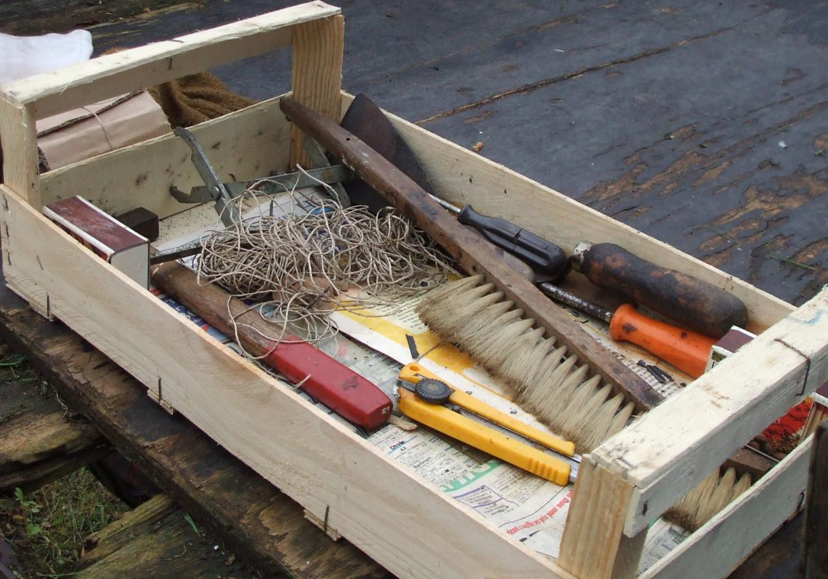
III. Petit matériel
III.C La brosse
La brosse n’est pas un outil indispensable, mais peut être utile pour retirer les abeilles des cadres lors de la récolte de miel, la création d’essaims, l’égalisation de colonies, etc.
Ses poils doivent être souples pour ne pas blesser les abeilles et endommager les cadres.
© ITSAP

Slide 36
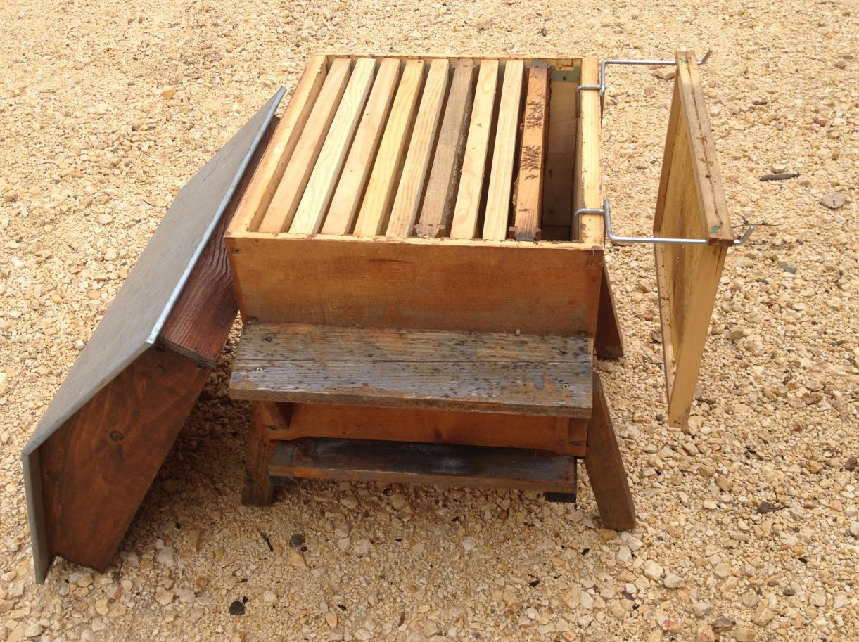
III. Petit matériel
III.D Le support de cadres
Le support de cadre n’est pas indispensable. Son utilité consiste à soutenir un ou plusieurs cadres à l’extérieur de la colonie afin de libérer les mains de l’apiculteur, tout en évitant de poser les cadres sur le sol ou sur le toit, ce qui conduit parfois à écraser ou perdre des abeilles.
© P. Fert

Slide 37
Informations complémentaires (liste non exhaustive)
Apiculture, P. Jean-Prost & Y. Le Conte, 2005.
L’apiculture pour les nuls, H. Clément, 2014.
La bible de l’apiculteur, collectif, 2013.
Le guide pratique de l’apiculture, Editions de l’OPIDA. 2009.
Le petit Larousse des abeilles, collectif, 2016.
Le petit traité Rustica de l’apiculteur débutant, G. & P. Fert, 2017.
Le traité Rustica de l’apiculture, collectif, 2014.

